Slide 1

Portofolio - Intensive Bootcamp
Microsoft Excel
Nama : Maulana Yahya
Build your skill and portfolio via myskill.id/bootcamp

Slide 2

Data Validation, Data Visualizzation, Vlookup, & Index Match
Pivot Table, Power Pivot, Macro VBA
Daftar Isi
Part 1: Mengolah Data dengan Basic Excel
Basic Formula, Function, Data Formatting, Data Cleansing, & Conditional If Else
Part 2: Melakukan Validasi dan Membuat Visualisasi Data
Part 3: Mengolah Data dan Membuat Analisa
#RintisKarirImpian

Slide 3
Part 1 : Mengelola Data Dengan Basic Excel

Slide 4
Seputar Pembelajaran Periode Basic
Materi
Excel Casic Formula And Fungtion
Data Formating And Cleasing
Conditional IF Else And Formating 1
Conditional IF Else And Formating 1
Hal ini akan dijelaskan pada slide slide selanjutnya bagaimana penerapannya pada study case

Slide 5
Study case kali ditugaskan untuk menerpakan hasil pembelajaran. Dengan cara mengatur kembali data yang tidak terstruktur dari data data penjualan yang terlampir dan menganalis hasil kinerja penjualan. Hasilnya kemudian akan ditampilkan pada slide slide selanjutnya.
Study Case
Materi
Excel Casic Formula And Fungtion
Data Formating And Cleasing
Conditional IF Else And Formating 1
Conditional IF Else And Formating 2

Slide 6
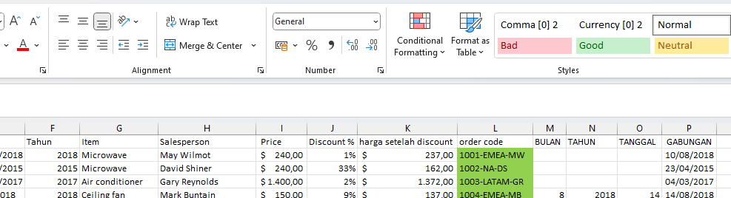
Problem Solving 1
Bagian yang pertama mengisi order code membutuhkan data yang sesuai. Disini data yang sesuai ada disel A, D dan H.
Langkah selanjutnya, kita perlu meggabungkannya hingga menjadi satu kata pada sel E yang Dimana oredercode berada.
Teruntuk menggabunkangkanya maka perlu menggunakan fungsi yang bernama concat.

Slide 7
Problem Solving 2
Masalahnya disini nilai yang digabungkan pada ordercode hanya bebrapa karakter saja. Selain itu data yang akan diisi memiliki rentang data yang berubah ubah tiap barisnya (dinamis). Untuk itu maka memerlukan fungsi yang lain untuk digabungkan dengan fungsi concat. Fungsi ini diantaranya Right,Left, Mid dan Find.Sehigga kombi nasinyaakan menjadi seperti : =CONCAT(RIGHT(A2;4);”-”;D2;”-”;LEFT(H2;1);MID(H2;FIND(“ “;H2)+1;1)). Right akan mengabil data di a2 hasilnya 1001,“-” berfungsi untuk menyisipkan -, D2 akan menambahkan nilai dari D2 yaitu EMEA.Fungsi left mengambil 1 karakter pertama di H2 yaitu M. Sementara MID(H2:FIND(“ “;H2)+1;1)) mencari karakter kelimayaitu W. kemudian dari perhitungan itu akan digabungkan oleh fungsi concat menjadi 1001-EMEA-MW. Dan Hasil perhitungan Ini jika di copy kebawah tidak akan berubah dan hasilnya akan konsisten dengan apa yang diinginkan.

Slide 8
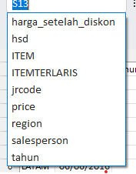
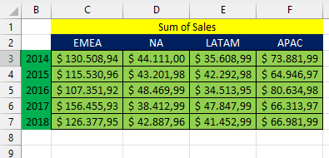
Final Result 2
Untuk mengisi kolom c3 sampai f7 kita membutuhkan data disheet 2 (data). Selanjutnya akan melakukan perhitungan dengan menggunakan fungsi sumifs masalahnya disini ada 2 yang pertama karena data yang bersumber dari sheet2 maka kita mengambil kriteria rangenya berdasarkan di sheet 2 (data). Namun sebelum itu perlu menamai rangenya terlebih dahulu agar excel tidak salah mengambil rentang sel yang ada di sheet 3. Masalah yang kedua yaitu rentang yang diminta untuk mengisi sel c3 sampai f7 adalah refrensi semi absolute disheet 3. Untuk itu perlu menambahkan dolar. Daripenjabaran itu maka dapat diketahui hasilnya seperti diatas. Sementara rumus yang dihasilkan sebagai berikut :=SUMIFS(harga_setelah_diskon:tahun;$B3;region;C$3 Rumus ini juga berlaku untuk table sales average dan number of sales hanya perbedaan nama rumusnya saja yaitu averaggeifs dan countifs

Slide 9
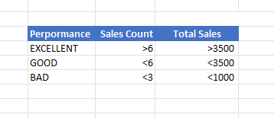
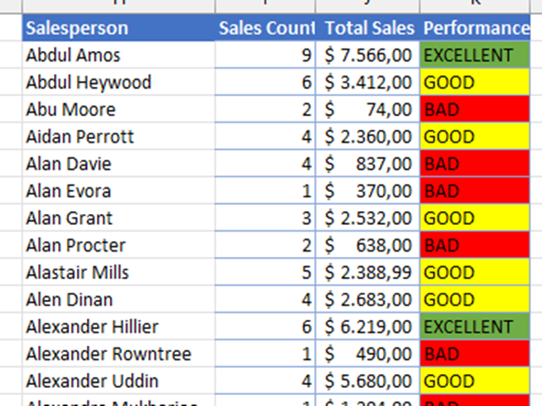
Final Result 3
Rumus yang digunakan untuk mengisi kolom performance Menggunakan akan fungsi if. Namun sebelum itu perlu Mengetahui nilai yang ingin diuji kondisinya (value) dan juga kriteria yang akan dimasukan (value_if). Value if akan memeriksa kondisinya benar atau salah dan value if ini juga yang akanmenampilkan nilanya. jika salah akan dilanjutkan ke perhitungan selanjutnya begitu seterusnya sampai pada nilai salah akhir (false akhir).kenapa seperti itu karena pada kasus ini kriteria yang digunakan banyak maka diperlukan if bertingkat. Sebagai penjelasan pada kasus I2 dan j2 teryata lebih maka dihasilkan nilai yang salah (false) maka perhitungan di lanjutkan kembali sampai dengan nilai salah (false akhir) yang menghasilkan nilai excellent. Dan nilai excelllen inilah yang akan ditampilkan pada sel k2. darg mouse kebawah mengetahui hasil di k3 dan seterusnya. dalam kasus ini dihasilkan rumus if ber-bertingkat sebagai berikut :
=IF(I2<3;"BAD";IF(J2<1000;"BAD";IF(I2<6;"GOOD";IF(J2<3500;"GOOD";"EXCELLENT"))))

Slide 10
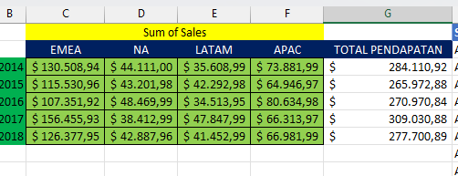
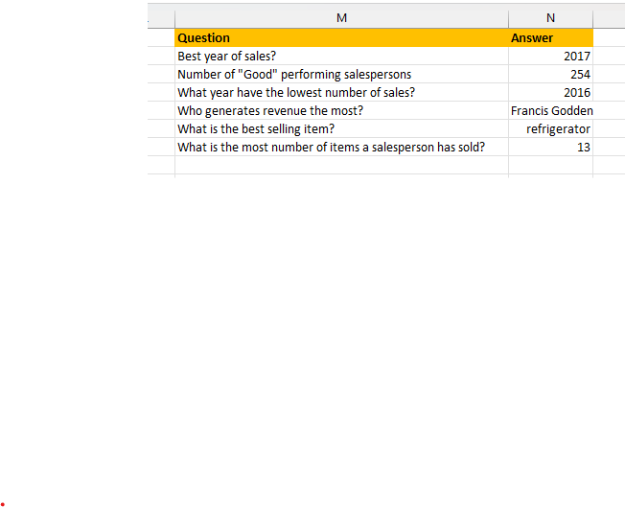
Final Result 4
Untuk mengisi best years of sales langkah pertama harus menjumlahkan total pendaptan dengan menggunakan fungsi sum yang kemudian menghasilkan rumus : =SUM(C3:F3). yang dimana C3 dan F3 itu adalah retang baris yang akan di hitung jumlahnya. Untuk mentotal tahun berikutnya cukup melakukan fiill dengan drag mouse. Setelah mendapatkan kolom pendapatan Selanjutnya akanmenggunakan rumus kombinasi index match serta yaitu :
=INDEX(B3:B7;MATCH(MAX(G3:G7);G3:G7)).
Dimana fungsi Max akan mencari niali terbesar direntang G3 hinngga G7 hasilnya 309.030.88. fungsi match akan mencariposisi kolom 309.030.88 rentang G3 hinnga G7 maka meng-hasilkan G6. kemudian tahap akhir kolom yang sudah didapatkan yaitu G6 akan di cocokan oleh fungsi index di rentangB3 sampai B7 sehingga menghasilkan kolom B6 yaitu 2017. cara ini juga berlaku untuk lowest number sales hanya saja max di gantidengan min. Sementara untuk revenue the most dan best selling Item masih sama yaitu dengan menambahkan max pada fungsi Matchya

Slide 11

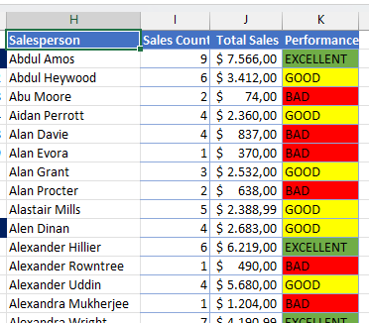
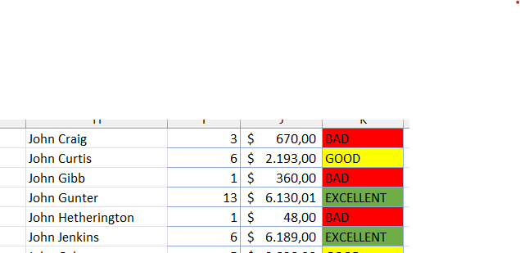
Final Result 5
Untuk mengisi number of items a salesperson has sold maka perlu menggunakan rumus max yang dimanafungsi max akan mencari nilai tertinngi diretang I2 sampa I511. maka dari situ pula akan mendapatkan rumus =MAX(I2:I511). Kemudian untuk mengisi number good ferforming sales respon perlu menggunakan rumus countifs yang dimana range kriteria yang digunakan itu rentang fermormence serta kriterianyanya itu GOOD. Dari sana maka akan dihasilkanrumus =COUNTIF(K2:K511;”GOOD”). Dari kedua rumus itu akan menghasilkan jumlah good yaitu 254 dan nilai

Slide 12
Part 2: Melakukan Validasi dan Membuat Visualisasi Data

Slide 13
Seputar pembelanjaraan periode intermidete
Study
Data Validiation
Data Visualiation
Vlookup Index match part 1
Vlookup Index Match part 2
Hal ini akan dijelaskan pada slide slide selanjutnya bagaimana penerapannya pada study case

Slide 14
Study Case
Study
Data Validiation
Data Visualiation
Vlookup index match part 1
Vlookup Index Match part 2
Study case kali ditugaskan untuk menerpakan hasil pembelajaran. Dengan cara mengatur kembali data yang tidak terstruktur dari data data mahasiswa yang terlampir, menganalis hasil kinerja mahassiswa menvisualisasikannya hasil kinerja tersebut. Hasilnya kemudian ditampilkan pada slide slide selanjutya mulai dari problem solving sampai dengan final result. Perlu diketahui juga hasil pembelajaran yang dijelaskan pada slide tersebut hanya poin point penting saja dikarenakan konteksya hampir sama.

Slide 15
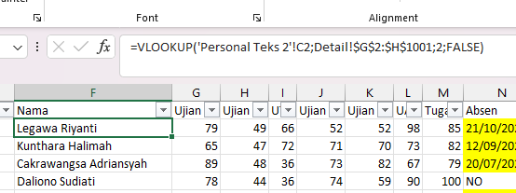
Problem Solving 1
Untuk mencari daftar siswa maka menggunakan rumus vlookup yang dimana rumus vlookup akan mencari rentang nama siswa (kiri) yang berada di sheet detail. untuk kata kunci awal menggunakan kata kunci c2. Untuk mencari pencarian kedua dan seterusnya akan di lakukan dengan menggunakan drag moese. oleh sebab itu maka perlu mengunci tabel arraynya. sementara kolom yang dipilih kolom 2 tempat kata kunci dicocokan nilainya kemudian pilih false untuk melakukan pencarian yang tepat. dari penjabaran tersebut maka di hasilkan rumus :
=VLOOKUP('Personal Teks 2'!C2;Detail!$G$2:$H$1001;2;FALSE)

Slide 16
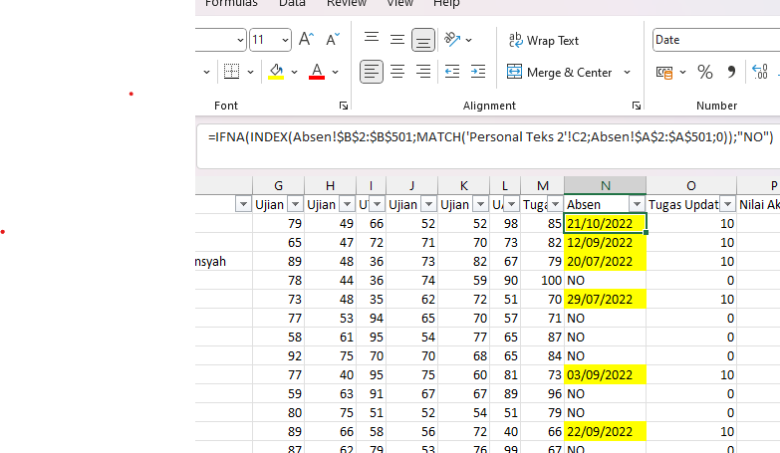
Problem Solving 2
Pada kasus ini konteksnya itu mencari daftar kehadiran siswa. untuk mencari daftar kehahadiran siswa yang hadir maka perlu menggunakan fungsi match yang di kombinasikan dengan fungsi indek. selain itu untuk mencari daftar kehadiran siswa membutuhkan kata kunci yang ada di C2. kemudian gunakan angka nol untuk mencari kata tepat lalu setelah menemukan kata yang tepat selanjutnya fungsi index akan mencari nilai dari kata kunci yaitu berupa status kehadiran. status kehadiran yang dicari pada masalah ini memiliki dua kemungikan yaitu menghasilkan nilai hadir berupa tanggal dan berupa nilai na yang dimana nilai na ini diartikan sebagi status ketidakhadiran. Sementara status ketidakhadiran yang dinginkan disini itu "NO".
Untuk mendapatkan kata "NO" sebagai status ketidakhadiran maka memerlukan fungsi yang lain. fungsi yang di pilih kali ini adalah ifna sesuai nilai eror yang ingin diganti. Dengan menggunkan fungsi ifna masih bisa memunculkan nilai error yang lain apa bila salah menuliskan range atau nama fungsi misalnya. sedangkan jika menggunakan ifferor tidak. hal ini tentu sangat riskan karena ifferor dapat menampilkan mahasiswa yang hadir menjadi tidak hadir pada status kehadirannya. Kemudian gunakan f4 guna mengunci range agar kata kunci yang ingin dicari (drag mouse) tidak bergeser yang bisa menyebabkan pencarian tidak tepat atau tidak ada kecocokan reff pada rentang selanjutnya. Untuk C2 tidak usah dikunci agar bisa menyesusikan secara dinamis kata kunci pencariannya untuk C3,C4 dan seterusya. dari penjelasan di atas maka dapat ketahui formulanya yaitu :
=IFNA(INDEX(Absen!$B$2:$B$501;MATCH('PersonalTeks2'!C2;Absen!$A$2:$A$501;0));"NO“)

Slide 17
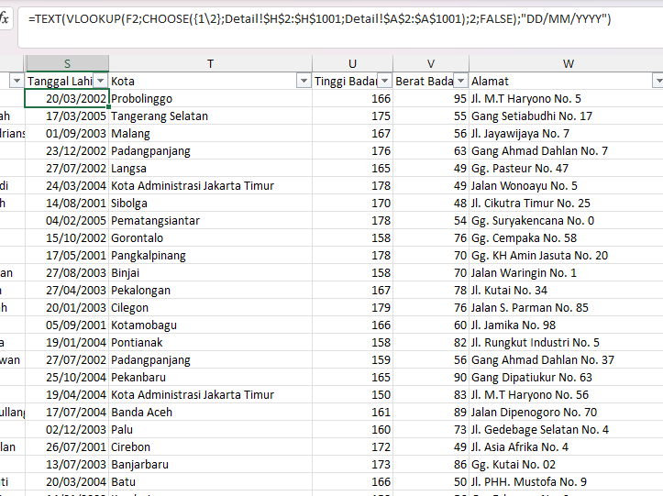
Problem Solving 3
Setalah dicari tahu masalahnya maka dapat diketahui kata kunci yang dicari nilaiya teryata berada disebelah kanan yang tentu bertentangan dengan prinsip vlookup yang umumnya digunakan pencarian sebelah kiri. namun hal ini bisa diakali dengan menggunakan fungsi chosse yang dimana rentang akan dirunutkan kembali menjadi kiri ke kekanan sesuai aturan vlookup. kemudian gunakan kolom kurawal untuk menjadikan kata kunci (Choose) menjadi constanta array. Tahap selanjutya pilih kolom no 2 dan juga false agar kata kunci (Vlookup) dapat menemukan nilai yang tepat. Hasil vllookup ini kemudian akan menghasilkan tanggal dalam format desimal. Tahap akhir agar membuatnya menjadi format tanggal maka perlu dikombinasikan kembali dengan fungsi teks. Dari penjelasan di atas dapat di ketahui formula sebagai berikut :
=TEXT(VLOOKUP(F2;CHOOSE({1\2};Detail!$H$2:$H$1001;Detail!$A$2:$A$1001);2;FALSE);"DD/MM/YYYY")

Slide 18
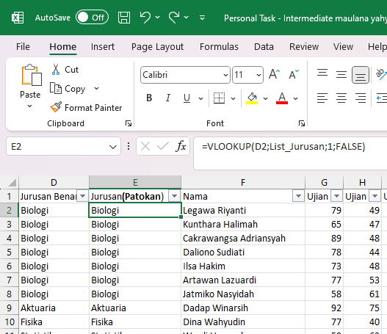
Problem Solving 4
Untuk mengganti kesalahan ketik maka perlu membuat array halper terlebih dahulu yang dimana helper ini adalah array yang ingin cocokan dengan kata kunci vlookup. vlookup akan menampikan nilai yang cocok dengan array helper sedangkan kata yang tidak cocok akan di tandai dengan na. Gunakan angka 1 pada kolom karena pencarian hanya satu rentang saja. kemudian gunakan lagi ifna untuk merubah na menjadi kata tidak vailid. untuk menganti kata yang salah maka hanya perlu melakukan beberapa tindakan diantaranya :
Blok data pada range yang berisi kata yang akan diganti
Klik data validation di tab menu data, pilih data validation maka akan menampilkan menu setting.
Pilih list dan isi kotak dialog source dengan range halper
Jika ingin menandai peringatan dan kesalalahan input pilih menu imput maesage
isi kontak dialog title dan input masege dengan judul dan peringatan yang diin-
inginkan misalnya judulnya “peringatan” dan imput masagenya itu berupa kur-
teliti”. Kemudian untuk peringatan kesalahan input pilih error alert dimenu data
validation. Isi kotak dialognya misalnya “peringatan” pada title dan “coba lagi“
pada input massage.
5. Kemudian untuk menganti kata yang salah ketik gunakan find dan repleace di
Tab menu home group menu editing lalu klik find maka akan muncul kontak
dialog find yang dimana merupakan tempat menuliskan kata yang salah yang di
cari. Ketikan misalnya “Biologi”(I=i)” kemudian masuk ke menu repleacemasukan
kata yang ingin diganti yaitu “Biologi (l=L)” lalu klik find all.

Slide 19
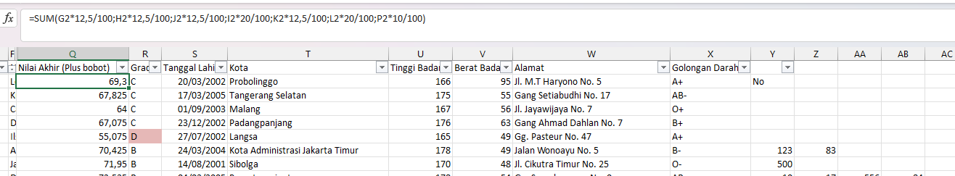
Problem Solving 5
Untuk mencari nilai bobot maka perlu mengetahui terlebih dahulu nilai bobotnya yang mana nilai bobotnya tertetera pada sheet langkah. Namun sebelum itu nilai bobot perlu di ubah sesusai dengan aturan matematika dimana persen diubah menjadi angka pecahan misalnya 12,5 persen dibagi 100 hasilnya 0,125 atau bisa dimasukan langsung seperti rumus. Perlu diketahui persentase adalah pecahan yang penyebutannya 100 jadi perlu mengubahnya agar tidak mengalami salah hitung. Pada contoh kali ini persentase langsung dimasukan kedalam rumus. perhitungan akan dimulai sesuai dengan operatornya dimana g3 akan mengalikan 12,5 persen yang kemudian dibagi dengan seratus. Hal ini juga berlaku pada kolom selanjutnya. Kemudian jika semuanya sudah terhitung maka fungsi sum akan mengambil alih untuk melakukan penjumlahan.
Dari penjelasan tersebut dapat diketahui formula sebagai
berikut :
=SUM(G2*12,5/100;H2*12,5/100;J2*12,5/100;I2*20/100;K2*12,5/100;L2*20/100;P2*10/100)

Slide 20
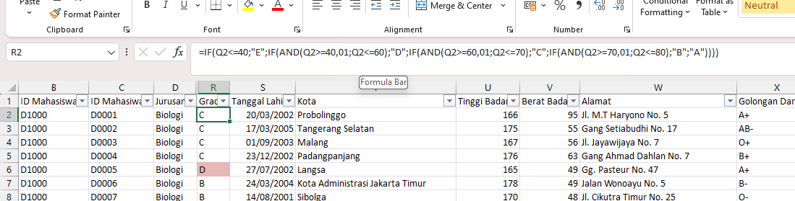
Problem Solving 7
Agar bisa mengetagorikan nilai atau memberikan grade maka perlu diketahui dahulu kritera gradenya.Kriteria gradenya itu dapat diketahui di sheet langkah. Kriterinya ini adalah kondisi yang akan di tampilkan apakah kondisi nilai mahasiswa memenuhi syarat. Di karenakan kriterianya banyak maka digunakan If bertingkat. Gunakan and karena kondisi yang akan di uji ada 2. Perhitungan akan dimulai pada Q2 yang mana Q2 merupakan baris awal yang ingin diketahui kondisinya. Jika Q2 kurang dari 40 maka perhitungan terhenti jika tidak akan berlanjut keperhitungan selanjutnya begitu seterusnya sampai dengan kesimpulan akhir seperti contoh diatas. Gunakan juga drag mouse untuk mengetahui kondisi nilai dari mahaswa yang lain.
=IF(Q2<=40;"E";IF(AND(Q2>=40,01;Q2<=60);"D";IF(AND(Q2>=60,01;Q2<=70);"C";
IF(AND(Q2>=70,01;Q2<=80);"B";"A"))))

Slide 21
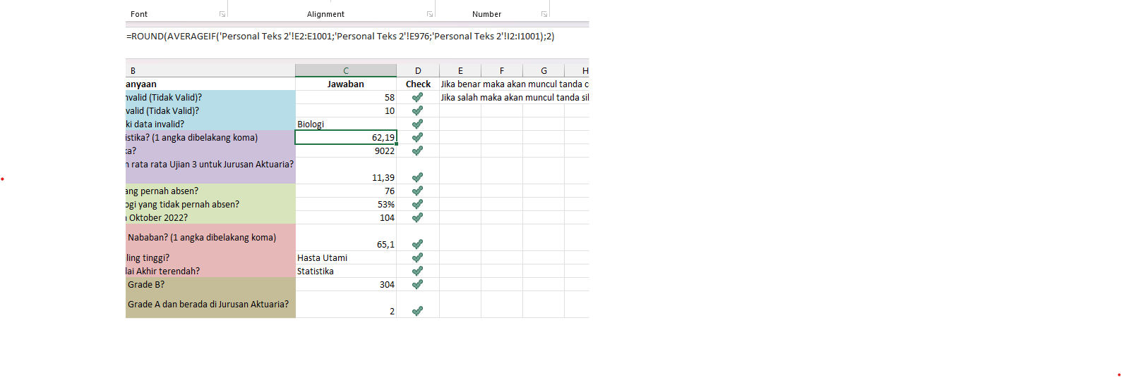
Final Result 1
Untuk mengetahui jumlah rata nilai uts statistika maka perlu menggunakan fungsi averagif. Sebelum menggunakan averagif maka perlu mengetahui rentang yang mau di rata ratakan terlebih dahulu yang dimana rentang ini akan dijadikan tempat perhitungan rata ratanya. Rentang ini terletak disheet personal post teks. Rentang tersebut yang di maksud adalah 'Personal Teks 2'!I2:I1001. Setelah itu perlu juga mencari rentang kriteria yang ingin dicocokan dengan kriteria syarat. disini 'Personal Teks 2'!E2:E1001 yang akan dijadikan rentangya. Sementara kata kunci atau kriteria yang ingin dicari sudah diketahui sebelumnya yaitu statistika.
Kemudian untuk pembulatannya menggunakan fungsi round yang dimana hasil perhitungan averageif akan dijadikan argument number. Gunakan angka dua untuk membulatkannya menjadi 2 digit. Dari penjabaran tersebut dapat diketahui rumus sebagai berikut:
=ROUND(AVERAGEIF('Personal Teks 2'!E2:E1001;”Statistika”;'Personal Teks 2'!I2:I1001);2)

Slide 22
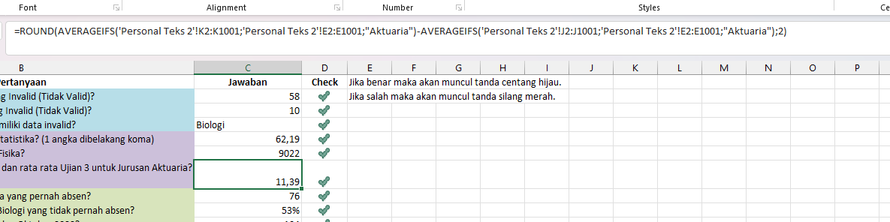
Final Result 2
Agar bisa mendapatkan selisih ujian 4 dan ujian 2 maka rata rata dari selisih kedua kriteria tersebut dikurang dengan rumus sebagai berikut :
=ROUND(AVERAGEIFS('Personal Teks 2'!K2:K1001;'Personal Teks 2'!E2:E1001;"Aktuaria")-AVERAGEIFS('Personal Teks 2'!J2:J1001;'Personal Teks 2'!E2:E1001;"Aktuaria");2)

Slide 23
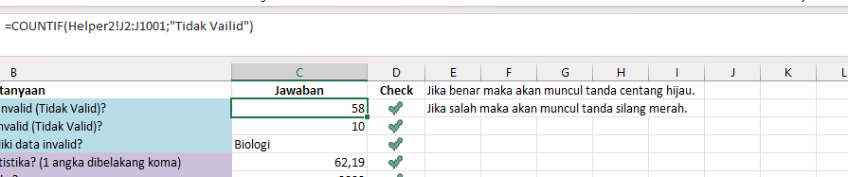
Final Result 3
Untuk menjumlahkan kata tidak vailid langsung saja dihitung hasil vlookup pemeriksaan data yang salah tadi. Kemudian perhitungannya menggunkan fungsi countif yang mana rentangnya itu adalah Helper4!J2:J1001. kriteria range merupakan tempat perhitungan kriteria. Sementara kriterinya itu adalah tujuan tentang apa yang ingin dihitung. Disini kriteria yang ingin dihitung adalah jumlah kata tidak valid maka masukan pada rumus countif seperti rumus dibawah:
=COUNTIF(Helper4!J2:J1001;"Tidak Vailid")

Slide 24
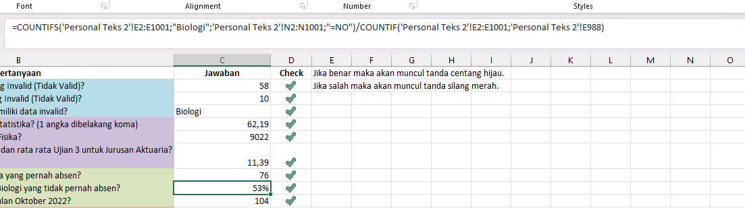
Final Result 4
Untuk mendapatkan persentase maka perlu membandingkan jumlah mahasiswa biologi yang tidak masuk dengan jumlah mahasiswa biologi terlebih dahulu. Cara membandingkannya itu dengan cara menngombinasikan 2 fungsi countifs. kemudian hasil perbandingan ini akan menghasilkan angka pecahan. Sementara itu untuk merubahnya menjadi persentase menggunakan format persen ditab menu home pada group format number. Dari penjabaran tersebut dapat di hasilkan rumus :
=COUNTIFS('Personal Teks 2’!F2:F1001;“Biologi";'Personal Teks 2'!N2:N1001;"=NO")/COUNTIF('Personal Teks 2’!F2:F1001;”Biologi”)
Cara ini juga berlaku untuk no 15 hanya saja perbandingannya menggunkan counta dan countifs :
=COUNTIFS('Personal Teks 2'!R2:R1001;"D")/(COUNTA('Personal Teks 2'!R3:R1002))

Slide 25
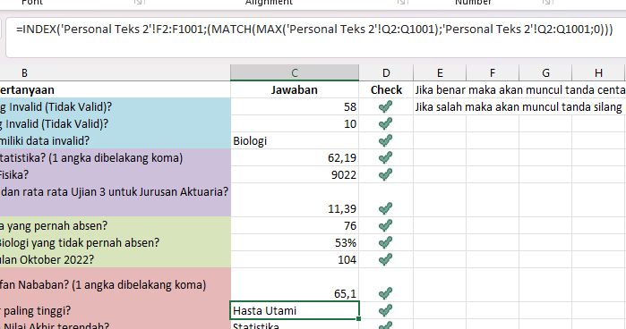
Final Result 5
Untuk mendapatkan nilai paling tinggi maka perlu menggunkan index match hanya saja kata kunci adalah nilai maksimum. Oleh sebab itu maka perlu melakukan modifikasi sedikit dengan menambahkan fungsi max. Kemudian setelah nilai maksimumya ditemukan maka akan dicocokan dimana nilai tertinggi itu berada melalui fungsi match. Setelah mengetahui posisi sel nilai tertinggi tersebut maka akan dicocokan kembali dengan nilai yang ada refrensi indeks yaitu rentang dimana mahasiswa yang memiliki nilai tertinggi itu berada. Hal ini berlaku juga untuk no 11 hanya max diganti dengan min. dari penjabaran tersebut dapat diketahui formula sebagai berikut :
=INDEX('Personal Teks 2'!F2:F1001;(MATCH(MAX('Personal Teks 2'!Q2:Q1001);'Personal Teks 2'!Q2:Q1001;0)))
=INDEX(Helper2!A2:B7;MATCH(MIN(Helper2!B2:Helper2!B7);Helper2!B2:B7;0);1)

Slide 26
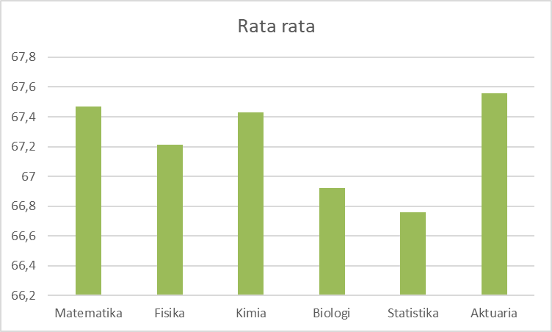
Final Result 6
Aktuaria memiliki nilai tertinggi sementara matematika posisi kedua berbeda tipis dengan kimia
Urutan ketiga yang menunjukan aktuaria memiliki kinerja yang baik dari mahasiswanya. Sement-
Statistika menjadi fakultas yang paling buruk karena diposisi terendah dalam grafik.

Slide 27
Part 3: Mengolah Data dan Membuat Analisa

Slide 28
Seputar Pembelanjaraan Periode Advance
Study
Pivotable
Dashbord And Reporting
Macro Vba 1
Macro Vba 2
Hal ini akan dijelaskan pada slide slide selanjutnya bagaimana penerapannya pada study case

Slide 29
Study Case
Study
Pivotable
Dashbord And Reporting
Macro Vba 1
Macro Vba 2
Study case kali ditugaskan untuk menerpakan hasil pembelajaran. Dengan cara mengatur kembali data yang tidak terstruktur dari data data penjualan yang terlampir, menganalis hasil kinerja penjualan serta menvisualisasikannya melalui dhasbord. Hasil tersebut kemudian ditampilkan pada slide slide selanjutya mulai dari problem solving dan final result.

Slide 30
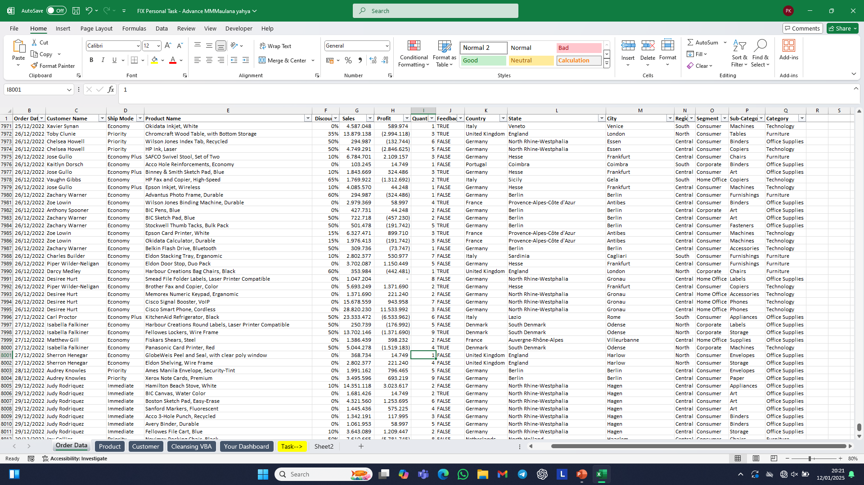
Untuk dapat meyusun data dengan benar maka membutuhkan data yang terdapat pada sheet kostumer dan sheet produk.
A. Problem Solving

Slide 31
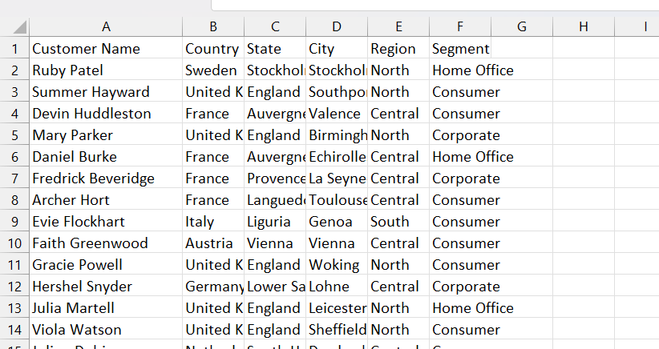
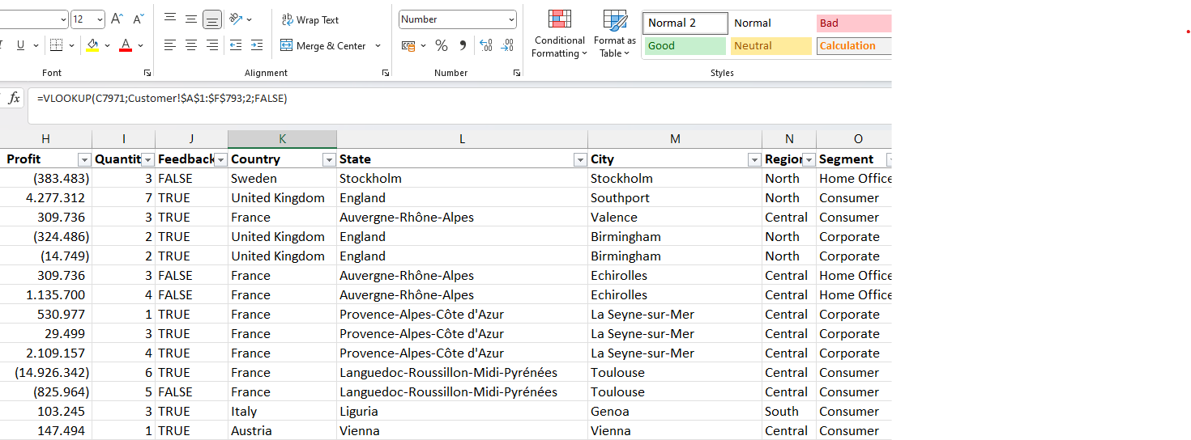
Data yang akan diambil disheet prouduk masih berupa data csv. Untuk dapat mengambil datanya maka perlu melakukan cleasing dengan menggunkan kode macro atau text the column. Disini cara yang digunakan adalah text the column. Gunakan perekaman macro agar bisa di jadikan modul untuk data celasing selanjutnya di sheet cleasing Vba. Jika langkah tersebut dilakukan dengan benar maka akan terpampang seperti gambar diatas. Setelah itu untuk memindahkan data ke sheet order data dilakukan dengan rumus vlookup dikarenkan data yang dicari berada di sebelah kiri. Rumus vlookup yang digunakan pada study case kali ini terpapar seperti di atas.
1. Problem Solving Lanjutan

Slide 32
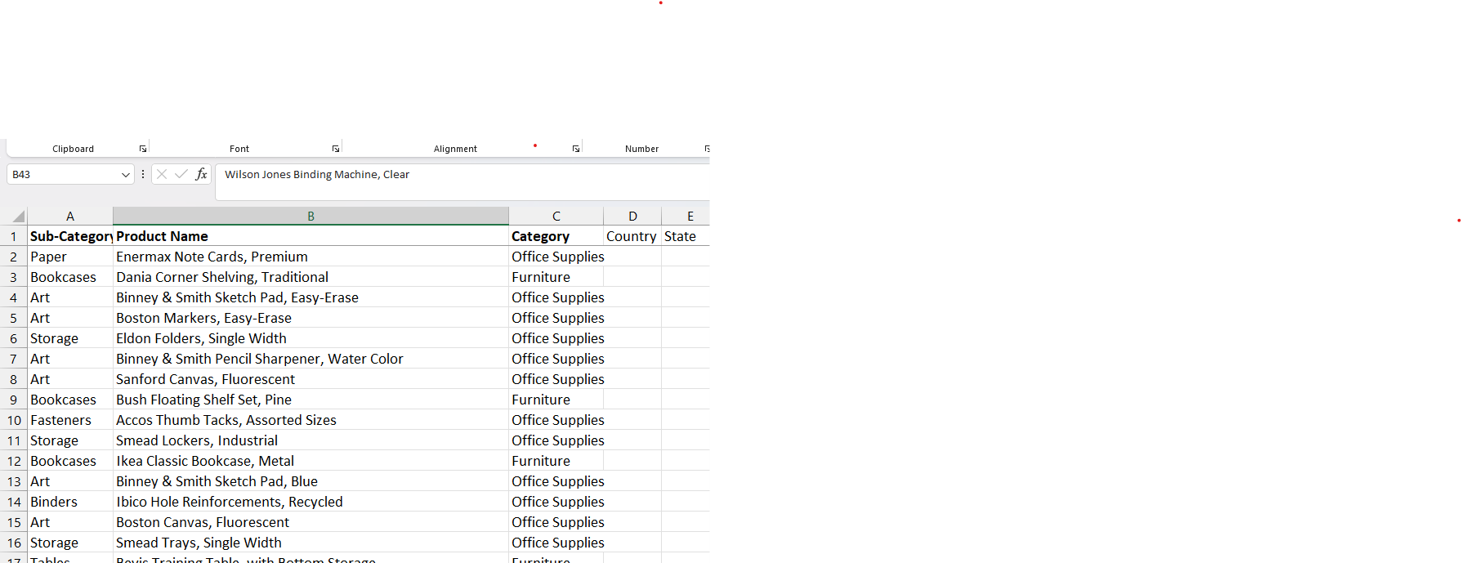
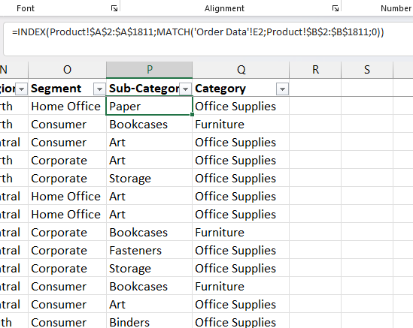
Untuk dapat mengisi range category sama saja dengan menggunakan rumus vlookup. Namun untuk sub kategori sedikit berbeda maka perlu mnggunkan cara yang lain seperti offset match, vlookup chosee, adrees match atau index match. Namun yang di gunakan pada study case kali ini adalah index match. Gunakan angka 0 untuk melakukan pencarian yang tepat sehingga tidak menjadi masalah jika dimasukan kedalam pipyotable.
2. Problem Soving Lanjutan

Slide 33
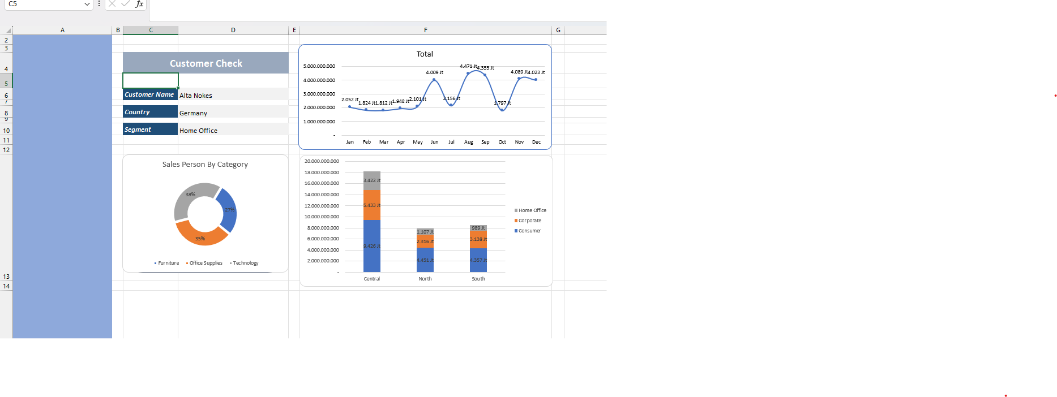
Untuk dapat membuat grafik seperti maka data yang dirunutkan tadi perlu diringkas kembali. Cara meringkasnya itu dengan menggunakan pivotabale.
B. Final Result

Slide 34
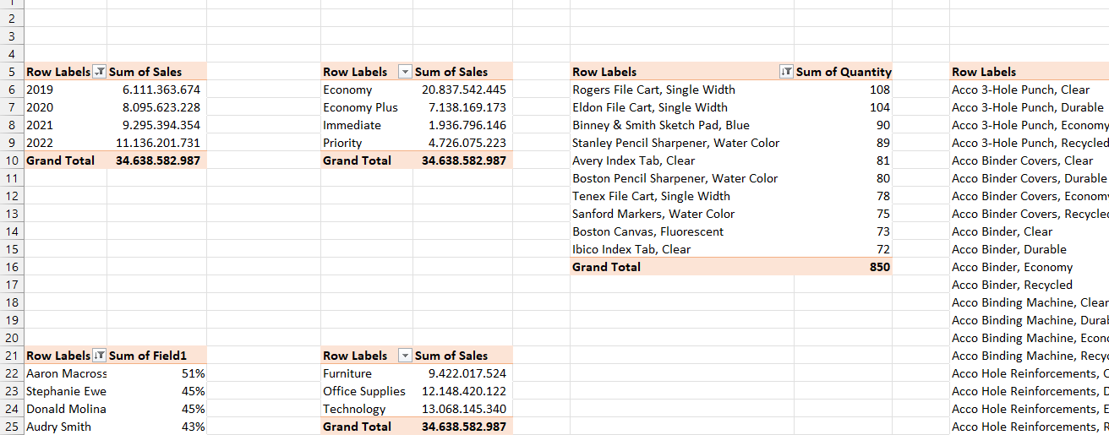
Untuk dapat membuat pivotable maka membutuhkan data yang tadi dirunutkan. Fungsi pivotable disini untuk meringkas data yang ingin diambil. Ringkasan ini merupakan tujuan yang ingin diperoleh. Oleh sebab itu penting untuk mengetahui tujuannya. Misalnya tujuanya itu ingin mengetahui data penjualan dari tahun ketahun maka yang di ringkas oleh pivotable adalah data tahuanan dari penjualan. Gunakan caculated filed untuk menghitung antar field ataupun item ringkasan atau pivotable yang lain. Hal ini berguna untuk mendapatkan data baru yang ridak ada pada table sumber pivotable.
1. Final Result Lanjutan

Slide 35
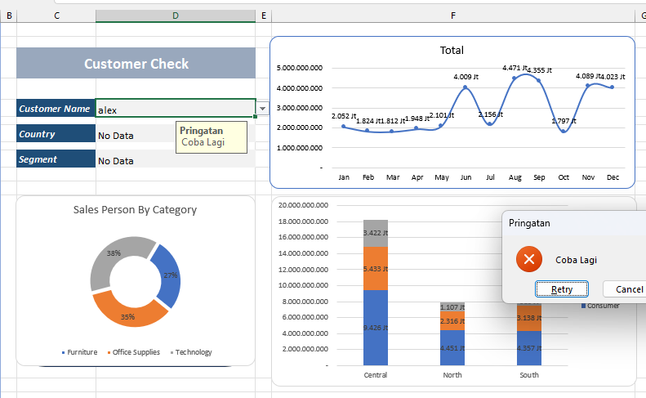
Sebelum masuk kepejelasan grafik. Saya ingin menjelaskan pembuatan mesin pencarian terlebih dahulu. Untuk membuatnya ada banyak cara misalnya dengan vba. Namun cara yang saya lakaukan adalah cara yang saya kuasai menggunakan data validation. Langkah pertama perlu melakukan data validation terlebih dahulu. Gunanya untuk membuat kata kunci vlookup. Kemudian lakukan vlookup pada kolom kategori dan segmen dengan menggunakan kata kunci data validation. Gunanya adalah agar sel country dan segment bisa mengyesuaiakan otomatis apa bila mengetik (mencari data) nama costumer. Gunakan ifna agar mengganti error ifna dengan data tidak ada. Fungsinya agar mesin pencariannya bisa dipahami oleh kalangan yang lebih luas terutama mereka yang tidak mengerti excel..
2. Final Result Lanjutan

Slide 36

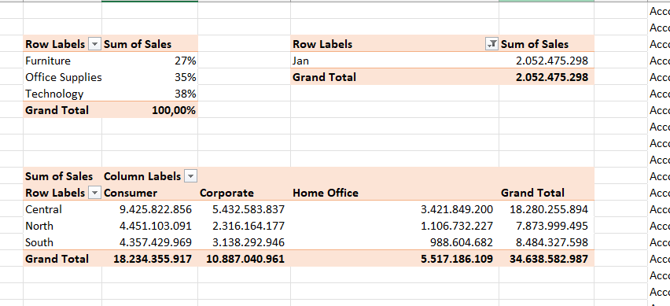
Untuk membuat grafik tinggal diblok saja pipotable ya masuk kemenu pivotable analise lanjut ke submenu pivocart. Lantas pilih chart yang ingin divisualisasikan misalnya gaya line. Gunakan menu format untuk mengubah model grafik misalnya jika ingin menumpulkan line maka centang smote line atau jika ingin mengubah font pilih number lalu masukan format angka yang diinginkan misalnya #.###.. Jt.
3. Final Result Lanjutan

Slide 37

#RintisKarirImpian

